Slide 1
Redirection

Slide 2
Content
Standard Input , output , error
Redirecting Standard Input , output , error
Pipeline

Slide 3
Standard Input, output, error
Quá trình làm việc cơ bản của bất kỳ câu lệnh là nhận đầu vào (input) và trả về kết quả (output)
Câu lệnh thường dùng có 3 luồng dữ liệu:
- Standard Input (stdin)
- Standard Output (stdout)
- Standard Error (stderr)

Slide 4
Standard Input, output, error
Standard Input (stdin): là dữ liệu được truyền vào câu lệnh (thường từ bàn phim, từ file hoặc từ các process khác)
Standard Output (stdout): là kết quả được trả về khi thực hiện một câu lệnh thành công (thường xuất hiện trên màn hình, hoặc có thể xuất ra file, hoặc một process khác)
Standard Error (stderr): là lỗi xảy ra khi thực hiện một câu lệnh (thường xuất hiện trên màn hình, hoặc có thể xuất ra file, hoặc một tiến trình khác)

Slide 5
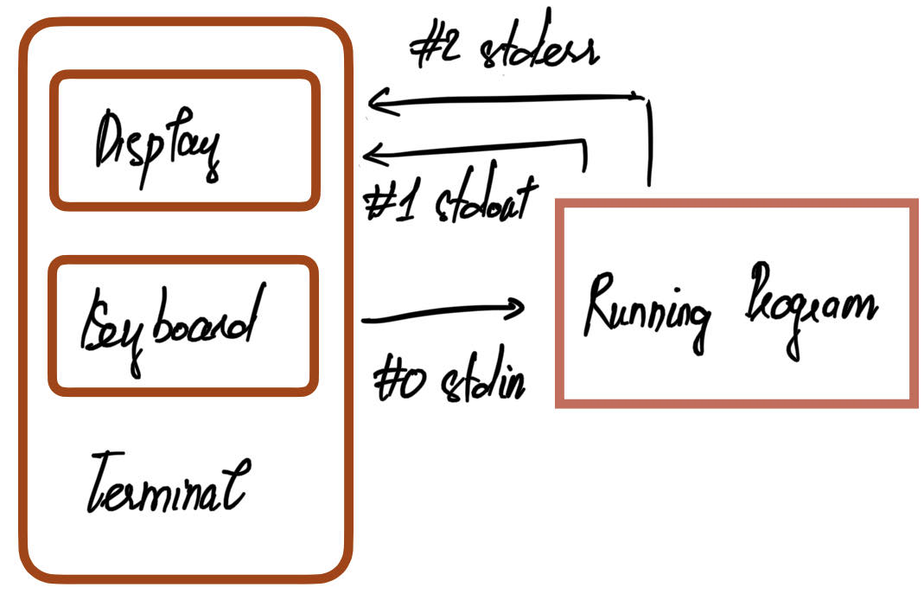
Standard Input, output, error

Slide 6
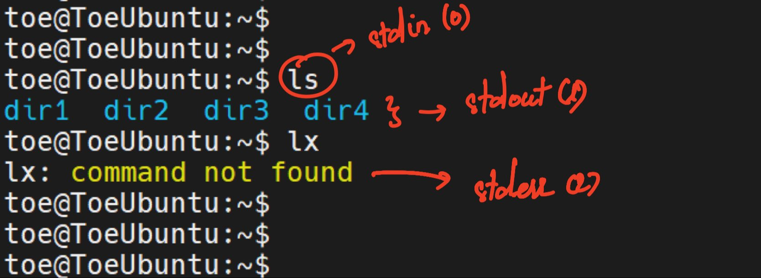
Standard Input, output, error
Notes:
Đầu vào (input) trong trường hợp này là dòng lệnh mà bạn nhập vào cửa sổ terminal. Khi gõ lệnh ls và nhấn Enter, dòng lệnh đó sẽ được gửi làm đầu vào tiêu chuẩn (stdin) cho shell. Sau đó, shell sẽ hiểu rằng bạn muốn chạy lệnh ls, và sau đó nó thực thi lệnh đó, xuất ra kết quả vào đầu ra tiêu chuẩn (stdout) trên cửa sổ terminal.

Slide 7
Redirecting Standard Input, output, error
Redirection là một tính năng trong Linux cho phép thay đổi đầu vào tiêu chuẩn (stdin) và đầu ra tiêu chuẩn (stdout) khi thực hiện một câu lệnh
Notes:
echo "Hello, world!" > output.txt
echo "Hello, world Nếu không có gì thay đổi thì nó sẽ xuất hiện trên màn hình,
Nhưng khi sử dụng chuyển hướng > thì nó sẽ xuất hiện trong file output.txt
Chuyển hướng đầu ra của đầu ra của lệnh và ghi nó vào tệp output.txt thay vì hiện trên màn hình

Slide 8
Redirecting Standard Input, output, error
Redirecting Standard Output
Chuyển hướng đầu ra cho phép xác định lại đầu ra tiêu chuẩn sẽ đi đâu.
Sử dụng toán tử điều hướng “>”.
VD: ls -l /etc/apt > output.txt
File được tự động tạo(nếu chưa có) hoặc sẽ ghi đè(nếu file này đã tồn tại). Sử dụng toán tử “>>” nếu muốn ghi thêm.
VD ls -l /etc/apt >> output.txt
Notes:
Tự

Slide 9
Redirecting Standard Input, output, error
Redirecting Standard Error
Sử dụng dấu “2>” để chuyển hướng lỗi (stderr).
Để chuyển hướng tất cả các output cho cả stdout và stderr, sử dụng dấu “2>&1” hoặc “&>”
VD: ls -l /etc/apt/hello 2> err.txt
VD: ls -l /etc/apt &> err.txt
VD: ls -l /bin/usr 2> /dev/null (Khi không muốn các thông báo lỗi xuất hiện)
Notes:
Tự

Slide 10
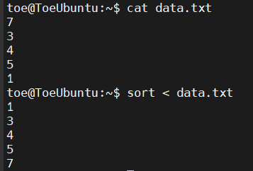
Redirecting Standard Input, output, error
Redirecting Standard Input
Dùng dấu “<“ để chuyển hướng đầu vào (stdin). Giống như đầu ra của một lệnh có thể được chuyển đến một file, đầu vào có một lệnh có thể được chuyển hướng từ file
Notes:
Tự

Slide 11

Pipeline
Quá trình chuyển hướng đầu ra của lệnh này thành đầu vào của lệnh khác như trên được gọi là piping.
Sử dụng dấu “ | ”
Câu lệnh: command1 | command2 | command3 |….

Slide 12
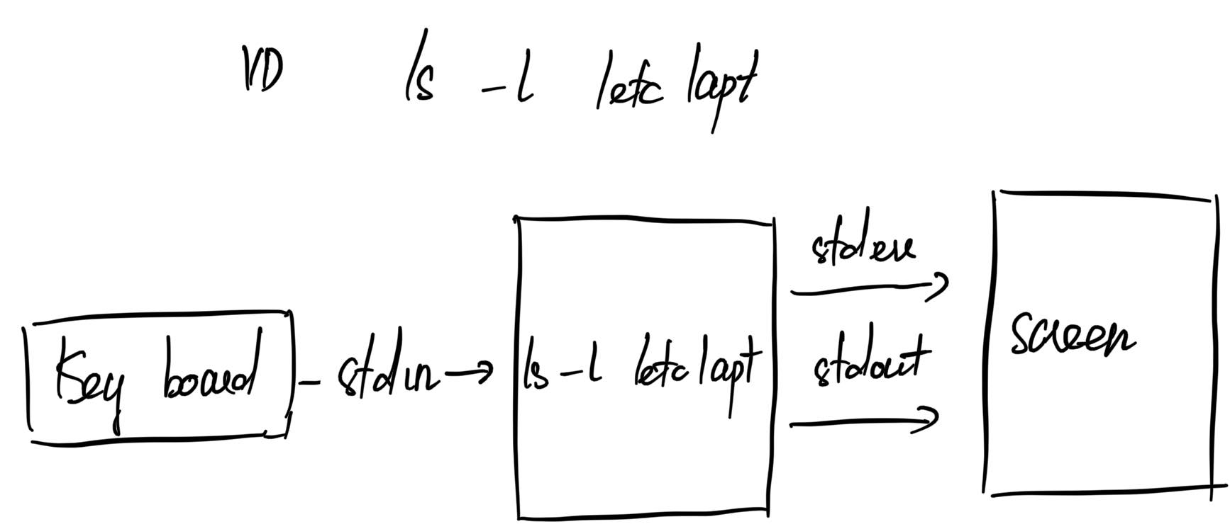

Slide 13
